Slide 1

Одной я сотою зовусь,
В расчетах вам всем пригожусь.
Но лишь три буковки убрать,
Могу я денежкою стать!

Slide 2

ПРОЦЕНТ

Slide 3

Тема «проценты» очень актуальна в наш век.
Мы читаем:
«молоко имеет 2, 5% жирности»,
«в магазине распродажа со скидкой в 15%»,
«товар можно приобрести в кредит под 20%»,
и многое-многое другое.

Slide 4

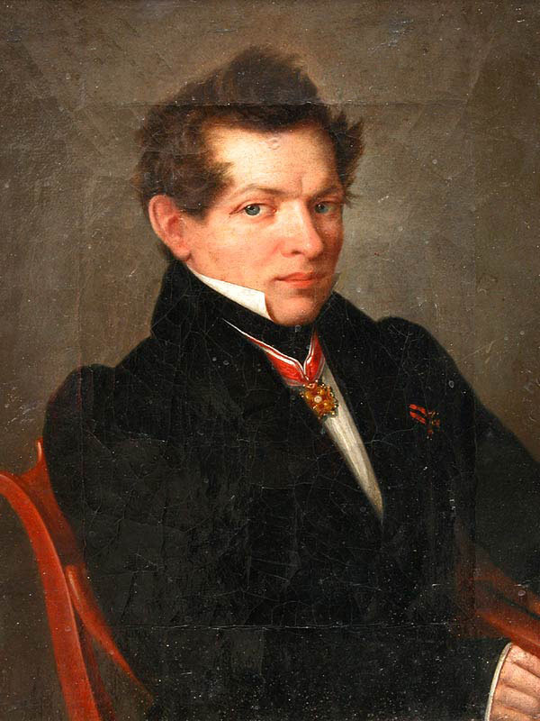
Математике должно учить в школе еще с той целью, чтобы познания, здесь приобретаемые, были достаточными для обыкновенных потребностей в жизни.
(Н.И. Лобачевский)

Slide 5
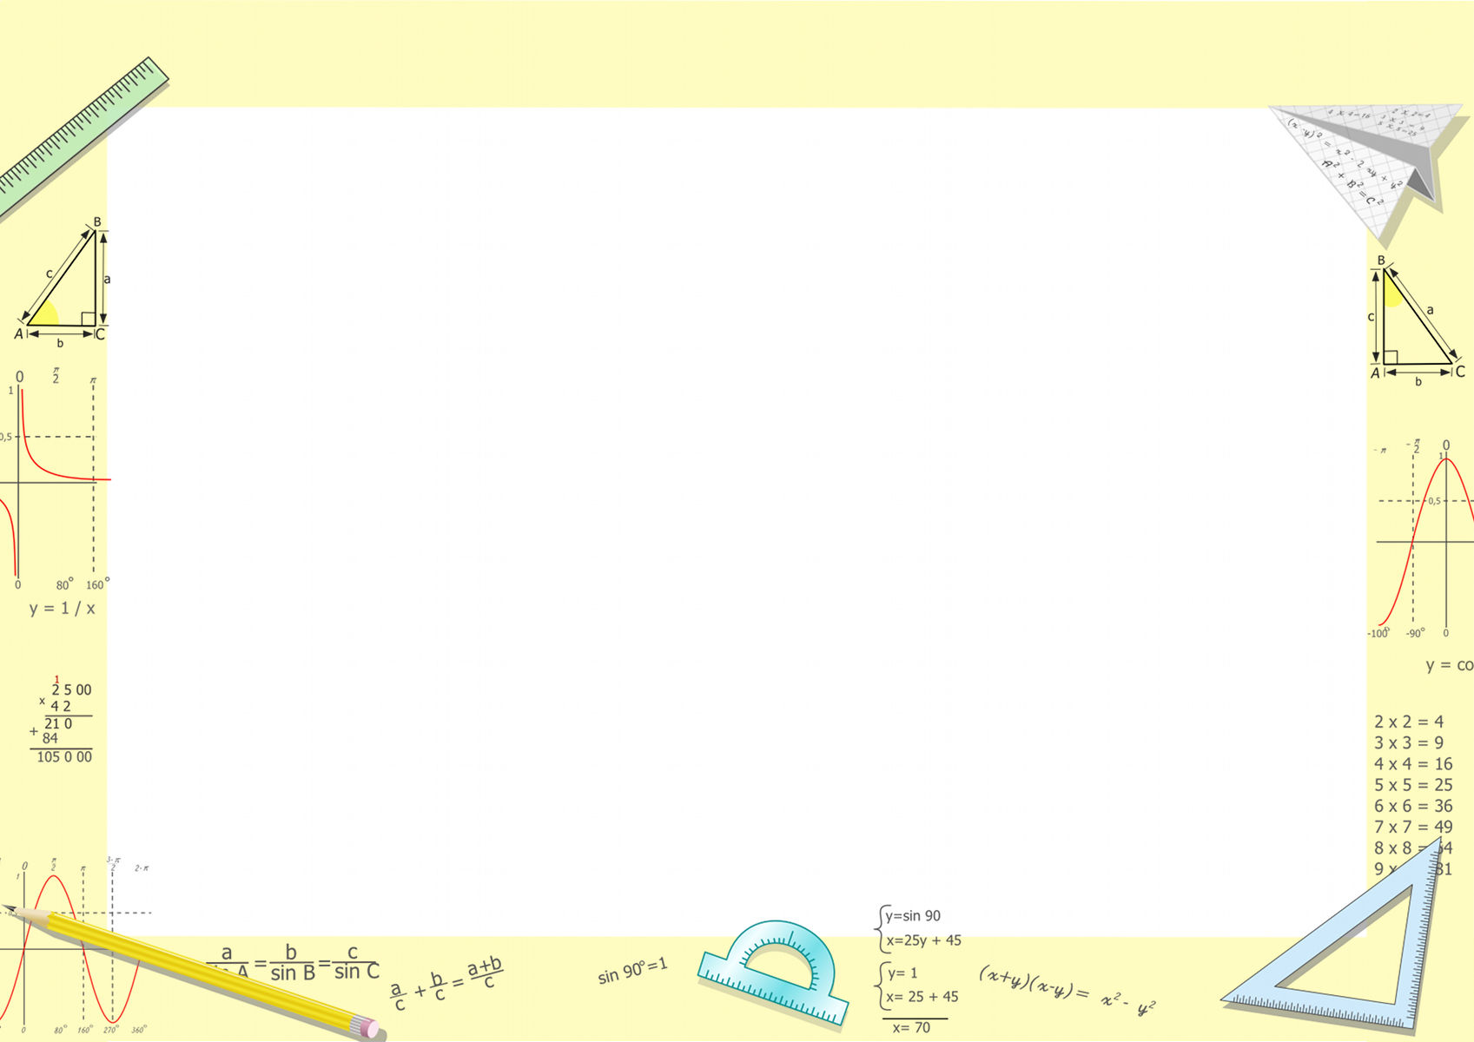
Математический Тест
1
2
3
4
5
6
7

Slide 6

№ 1. Процент - это
Г
тысячная часть числа
сотая часть числа
десятая часть числа
Д
Е

Slide 7
№ 2. Обратить десятичную дробь 0,035 в проценты
Е
3,5 %
35 %
0,35 %
Ж
З

Slide 8
№ 3. 25 % числа это
Н
треть числа
половина числа
четверть числа
О
П

Slide 9
№ 4. Какой процент квадрата закрашен ?
О
9 %
10 %
11 %
П
Р

Slide 10
№ 5. Внести изменение в ценник, если при праздничной распродаже цены снижены на 10 %
Е
30 руб
200 руб
270 руб
300руб.
? руб
Ж
З

Slide 11

№ 6. Какой процент составляют 6 минут от часа
10 %
6 %
36 %
И
К
Л

Slide 12

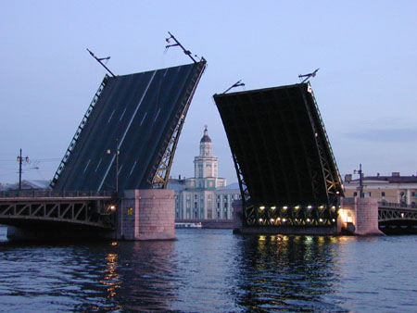
№ 7. Какой величины протяженность маршрута по автотрассе от Москвы до Санкт-Петербурга, если 20 % этого маршрута равны 140 км
280 км
700 км
530 км
С
Т
по автотрассе протяженность маршрута от Москвы до Санкт-Петербурга
? км.
У

Slide 13
Математический тест
1. Д 1 гауссик
2. Е 1 гауссик
3. П 1 гауссик
4. О 1 гауссик
5. З 2 гауссика
6. И 2 гауссика
7. Т 2 гауссика
Итого ? гауссиков

Slide 14
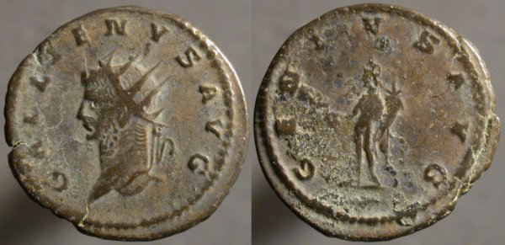

Не зарывайте свои «таланты» в землю

Slide 15
Бизнес – команда:
1. _____________ 2. _____________ 3. _____________
 | сделка | результат
1 | Произвести обмен заработанных гауссиков по курсу банка 1 гауссик = 20 юников
2 | Рассчитать сумму дохода через год от вложения имеющегося капитала в банк на депозит под 9,5 % годовых | округлить до единиц
3 | Рассчитать сумму дохода через 2 года от вложения увеличенного капитала в банк на депозит под 10 % годовых | округлить до единиц
4 | Под какой годовой процент вы должны положить свой увеличенный капитал, чтобы через год получить доход в размере 30 юников. | округлить до единиц
5 | итого

Slide 16
Домашнее задание
1) В тетради для самоанализа обоснованно оцени в процентах свою деятельность на этом уроке
2) Клиент взял в банке кредит 600 000 рублей на 2 года под 14% годовых. Он должен погашать кредит, внося в банк ежемесячно одинаковую сумму, чтобы через 2 года выплатить всю сумму, взятую в кредит , вместе с процентами. Сколько клиент должен вносить в банк ежемесячно?

